Slide 1

Chapter 13.
8비트 타이머/카운터

Slide 2
타이머/카운터
타이머/카운터
입력 펄스를 세는 장치, 즉, 카운터임
일정한 주기의 펄스를 셈으로써 시간 측정, 즉, 타이머 역할 수행 가능
마이크로컨트롤러의 시스템 클록 사용 가능
ATmega128 : 4개의 타이머/카운터 제공
0번과 2번의 8비트 타이머/카운터
1번과 3번의 16비트 타이머/카운터
8비트 타이머/카운터
0~255 까지 세기를 반복
16MHz 시스템 클록을 사용하는 경우 256개 클록의 발생 시간은 0.016ms
분주기를 통해 클록의 속도를 늦춤으로써 보다 긴 시간 측정 가능

Slide 3
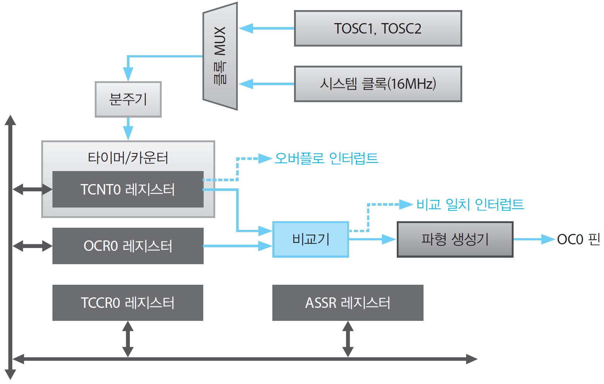
0번 타이머/카운터 구조

Slide 4
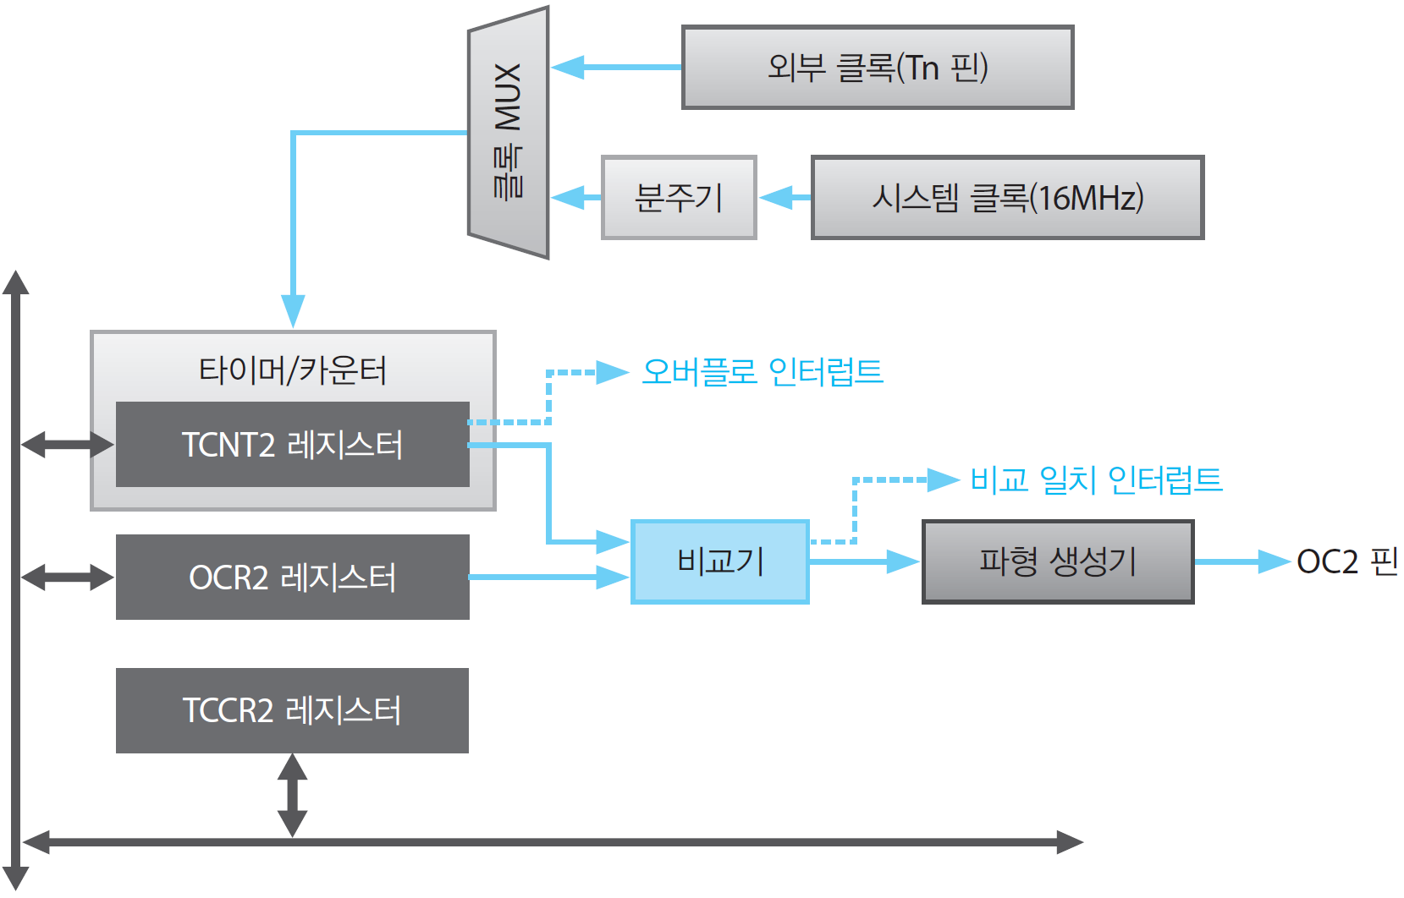
2번 타이머/카운터 구조

Slide 5
타이머/카운터 인터럽트
현재까지의 펄스 수는 TCNTn 레지스터에 저장됨
오버플로 인터럽트
최대로 셀 수 있는 펄스의 수를 넘어설 때 TCNTn 레지스터가 0으로 바뀌면서 발생
비교 일치 인터럽트
TCNTn의 값이 미리 설정된 OCRn 레지스터의 값과 일치하는 경우 발생
비교 일치 인터럽트가 발생할 때 Ocn 핀을 통해 파형 출력 가능

Slide 6
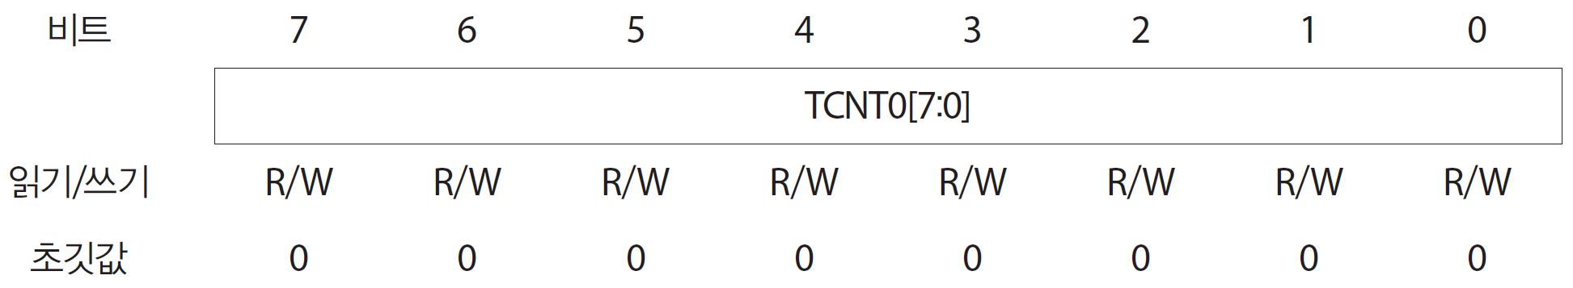
코드 13-1: 오버플로 인터럽트
0.5초 간격으로 LED 점멸
1,024 분주율을 사용하므로 오버플로 인터럽트 32회 발생 시간이 약 0.5초에 해당
main 함수 내에 LED를 점멸하는 코드가 없지만 LED가 점멸함
ISR에 LED를 점멸하는 코드가 포함되어 있음

Slide 7
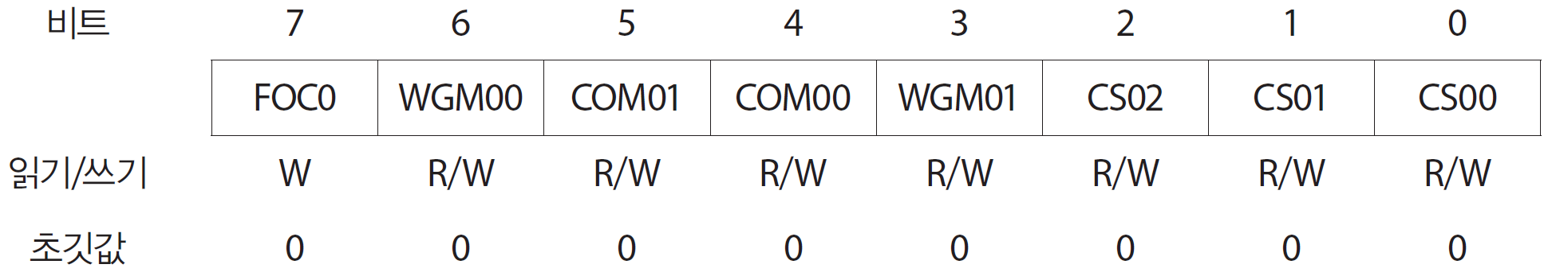
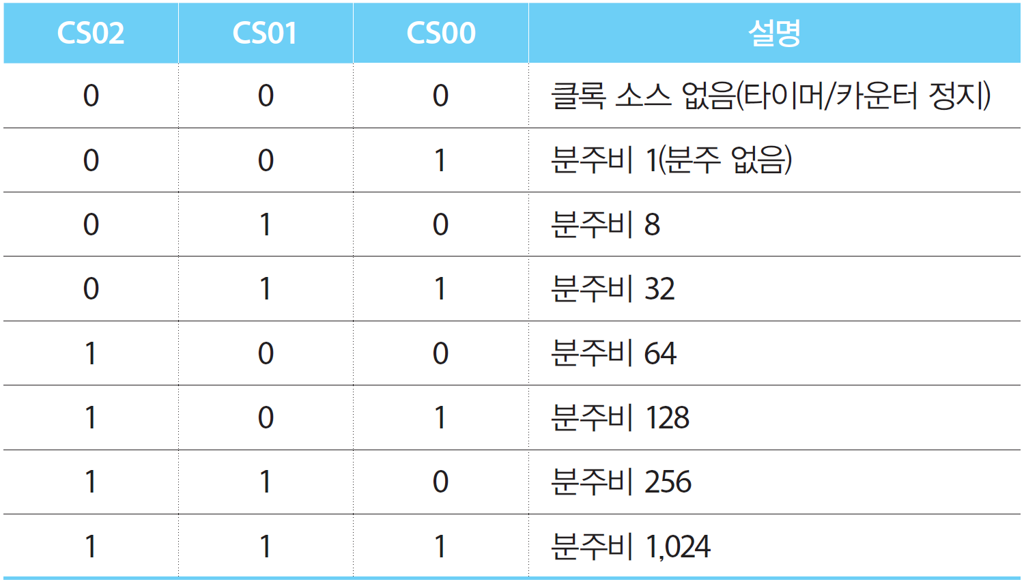
TCCR0 레지스터 – 분주비 설정

Slide 8
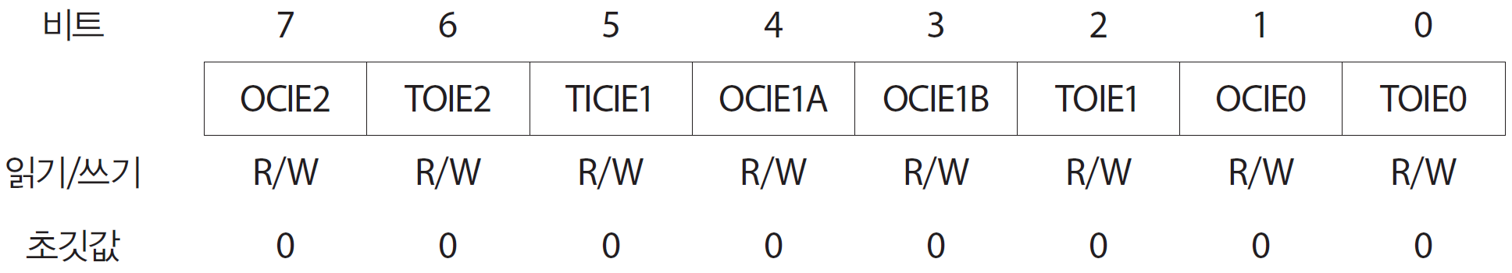
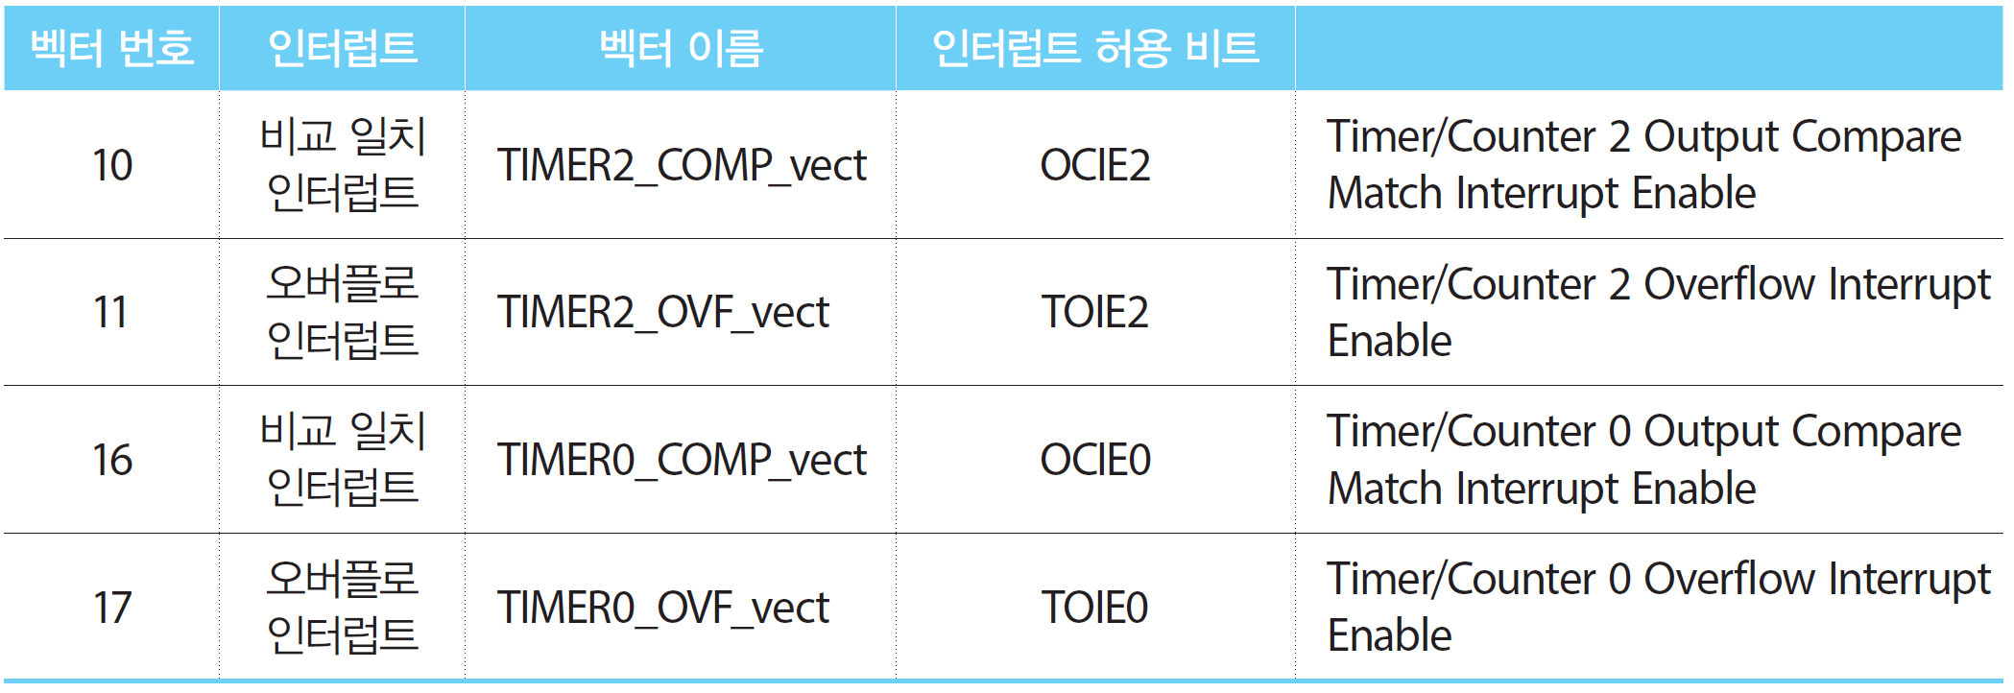
TIMSK 레지스터 – 인터럽트 활성화
디폴트로 인터럽트는 비활성화 상태에 있음
OCIE0 비트 : 비교일치 인터럽트 활성화 비트
TOIE0 비트 : 오버플로 인터럽트 화성화 비트

Slide 9
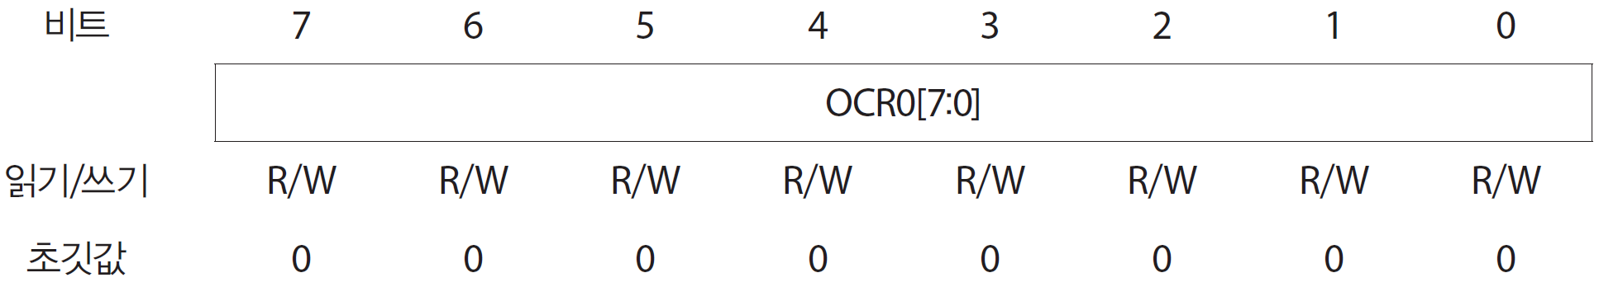
코드 13-2: 비교 일치 인터럽트
TCNTn 값과 비교할 값을 OCRn 레지스터에 설정
비교 일치 인터럽트 발생 후 TCNTn 값을 0으로 초기화되지 않음

Slide 10
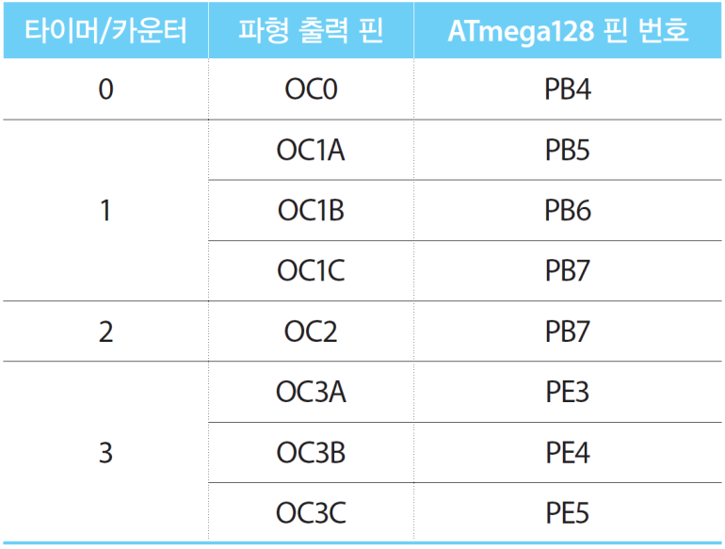
코드 13-4: 파형 출력, 정상 모드
비교 일치 인터럽트가 발생하는 경우 Ocn 핀으로 파형 출력 가능
8비트 타이머/카운터는 1개, 16배트 타이머/카운터는 3개의 비교 일치 인터럽트를 사용할 수 있으며 파형 출력 핀 개수 역시 동일함
코드 13-4의 경우 LED를 점멸하는 코드가 존재하지 않음
파형 출력에 의해 LED가 점멸되며 이는 소프트웨어 코드가 아닌 하드웨어에 의해 제어되는 경우임

Slide 11
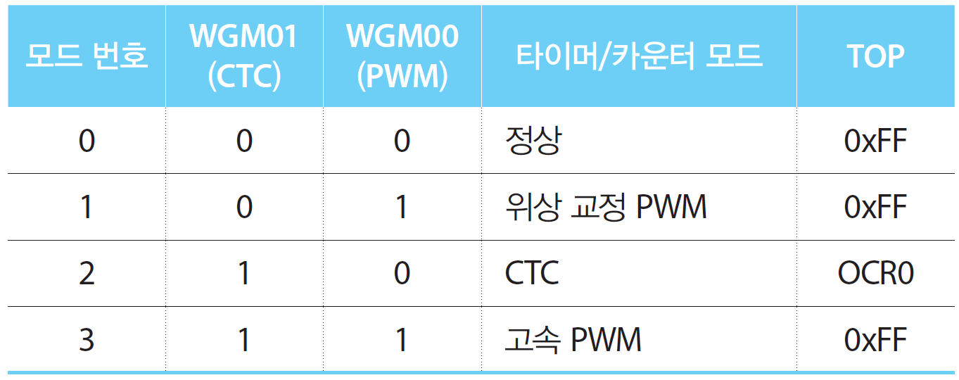
출력 파형 생성 모드 1
TCCR0 레지스터의 WGM 비트에 의해 제어
1번과 3번의 PWM 관련 모드는 해당 장 참조
정상 모드 : 비교 일치 발생 시 TNCTn 값을 초기화하지 않음
코드 13-4의 경우 ISR에서 TCNT 값을 초기화함
CTC 모드 : 비교 일치 발생 시 TNCTn 값을 초기화함
코드 13-5의 경우 ISR에서 TCNT 값을 초기화하지 않음

Slide 12
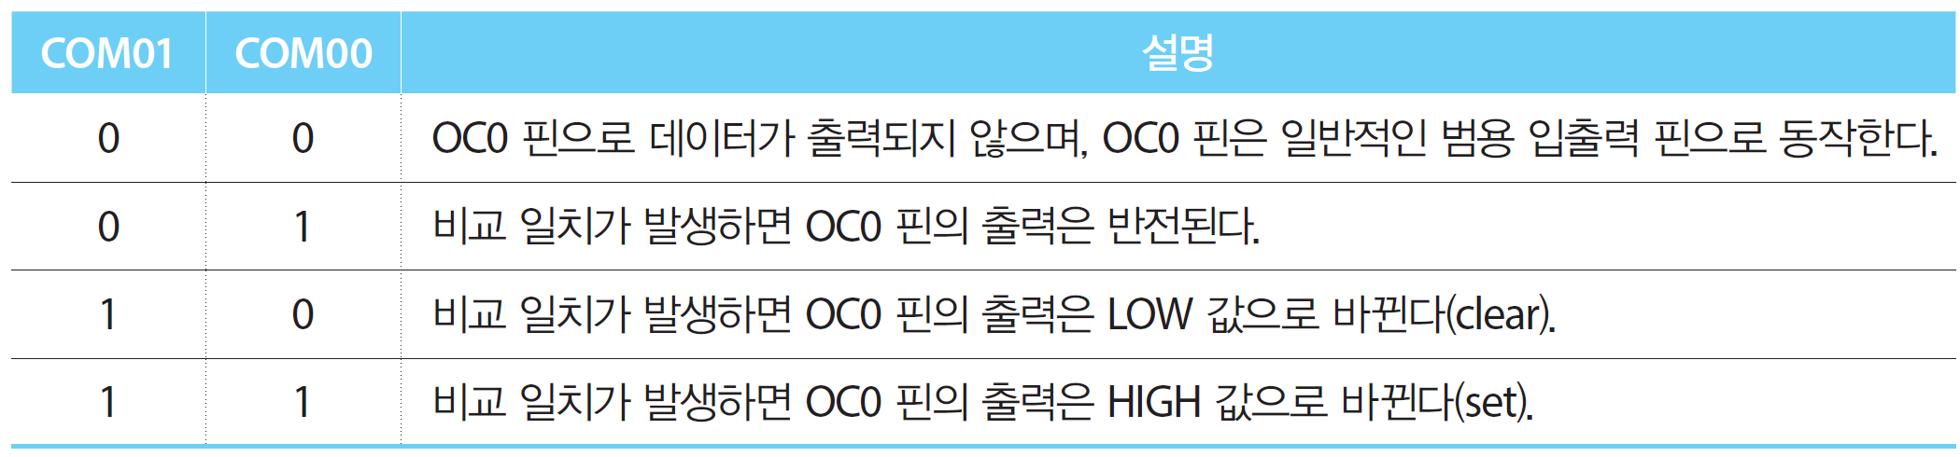
출력 파형 생성 모드 2
정상 및 CTC 모드에서 파형 출력은 COM 비트에 의해 제어됨

Slide 13
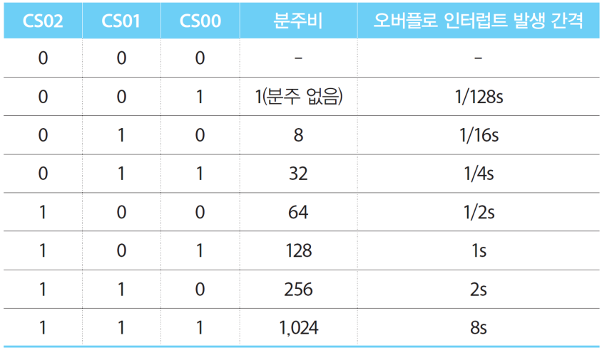
ASSR 레지스터
0번 타이머/카운터에서만 사용 가능
시스템 클록이 아닌 외부 오실레이터를 클록 소스로 사용 가능
TOSC 핀에 외부 클록 연결
시스템 클록과 별개의 클록을 사용하므로 비동기(asynchronous)라고 이야기 함
ASSR 레지스터의 AS0 비트를 세트하여 외부 클록 사용
32.768KHz ‘시계’ 클록을 주로 사용
분주비 설정에 따라 초 단위 인터럽트 사용
코드 13-6 참조

Slide 14
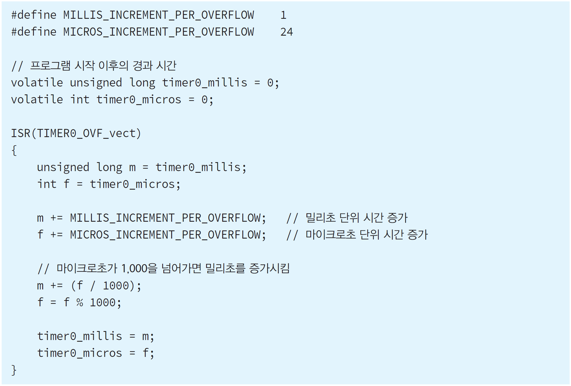
실행 시간 알아내기 1
0번 타이머/카운터 사용
분주비 64
1ms 24us 마다 오버플로 인터럽트 발생
밀리초 및 마이크로초 단위의 경과 시간을 위한 전역변수 사용

Slide 15
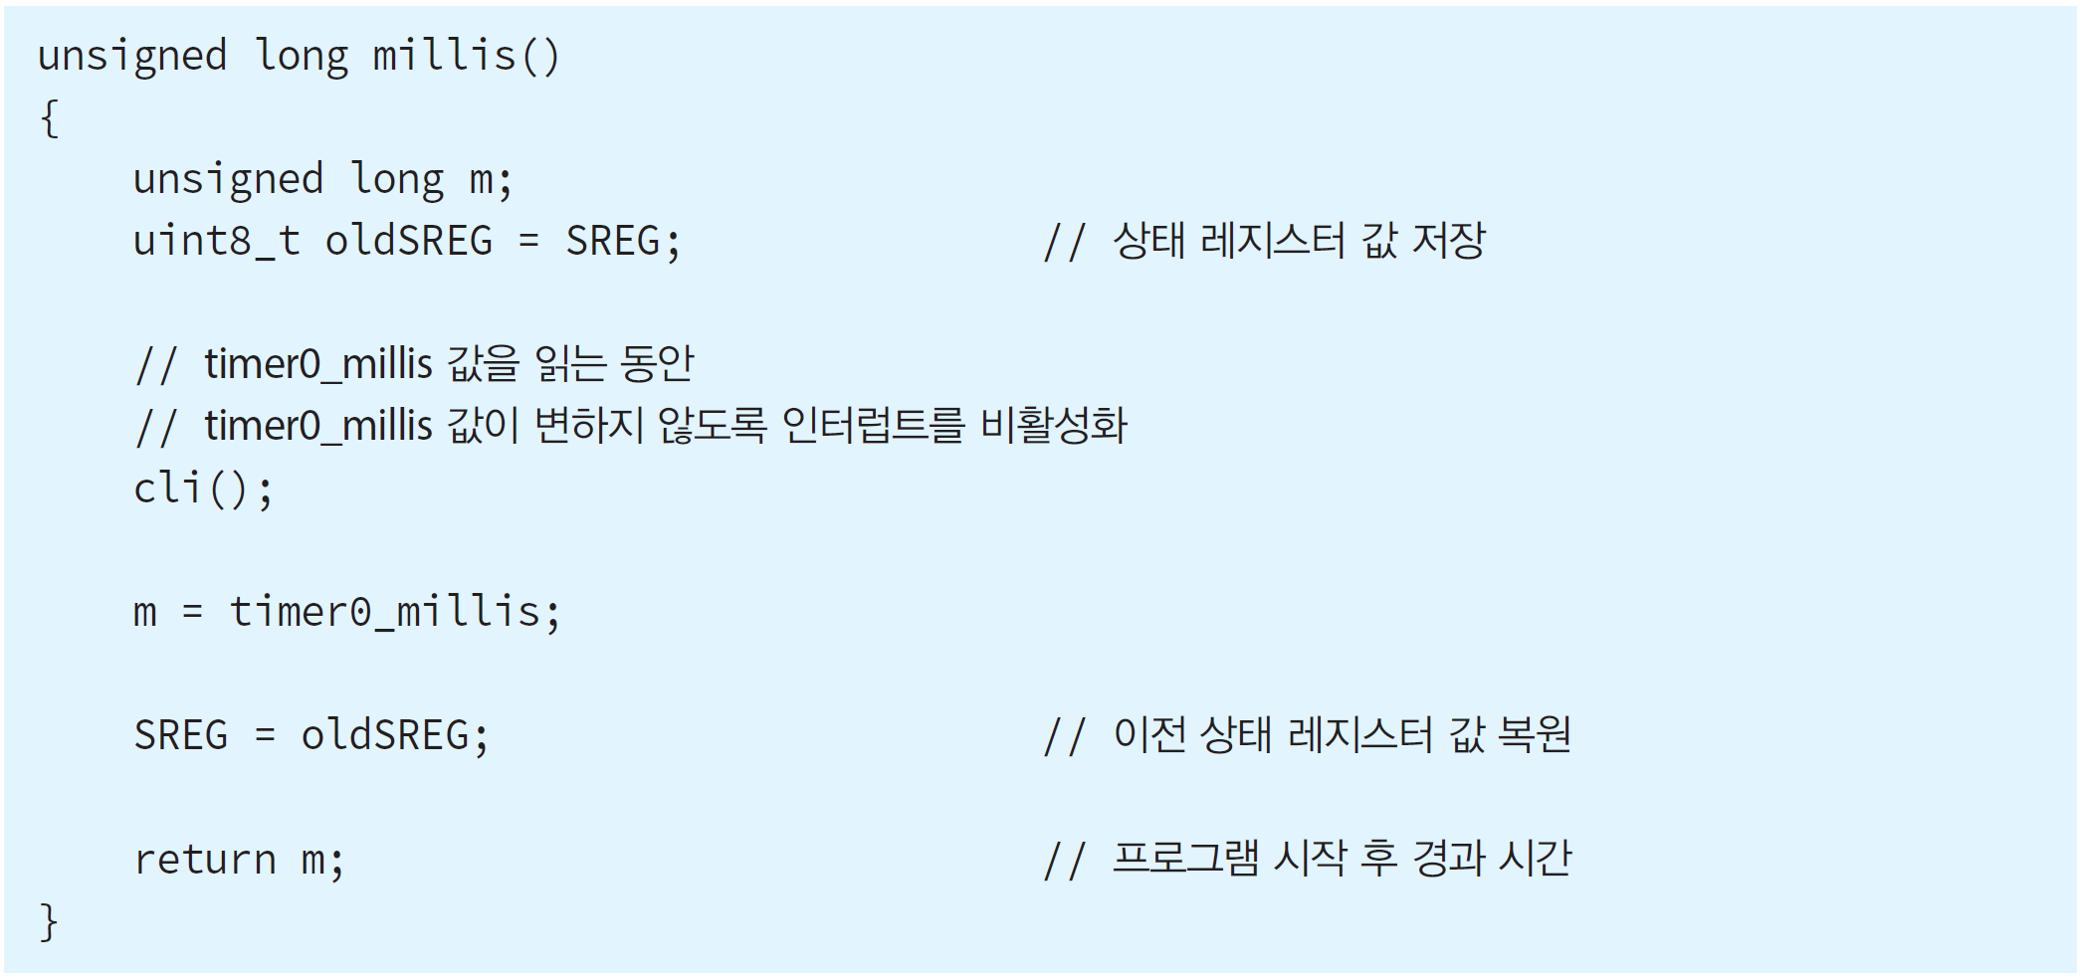
실행시간 알아내기 2
millis : 현재까지의 실행 시간을 알아내는 함수
코드 13-9 참조 : 1초 간격으로 LED 점멸

Slide 16
Thank you!!

